Slide 1
Дипломный проект на тему: «Разработка Web-сервиса для бронирования управления посещениями врача»
«Витебский Государственный Технологический Университет»
Кафедра «Информационные системы и автоматизация производства»
Выполнил: студент группы Ит-6
Лапко Максим Леонидович
Руководитель: Дунина Елена Брониславовна

Slide 2
Цель дипломного проекта:
Разработка программной системы для записи на приём к врачу и для управления этими записями.
Используя данную программную систему будет возможно зарегистрироваться как доктор либо пациент, а затем легко записываться на приём к специалисту, а также управлять этими записями.

Slide 3
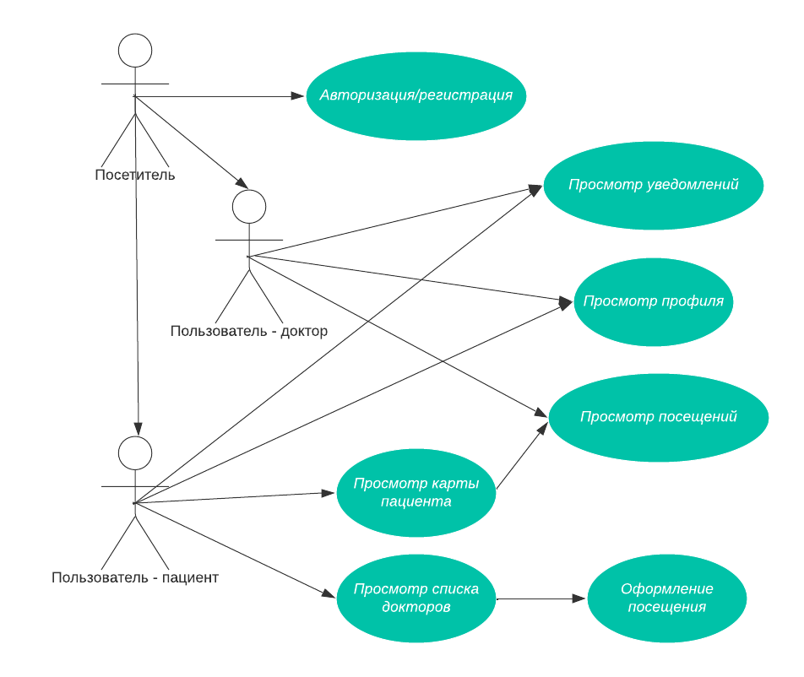
Диаграмма вариантов использования:

Slide 4
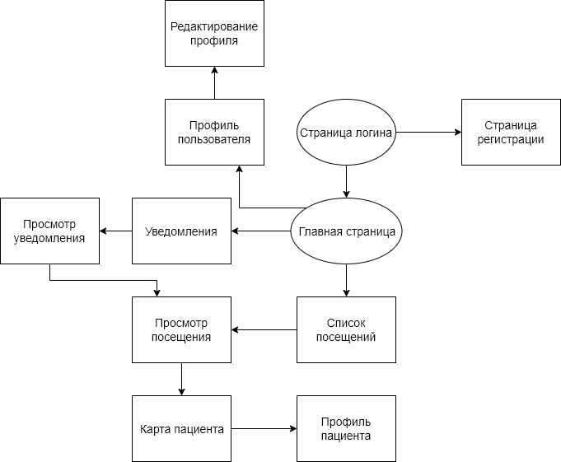
Схема переходов между страницами для доктора:

Slide 5
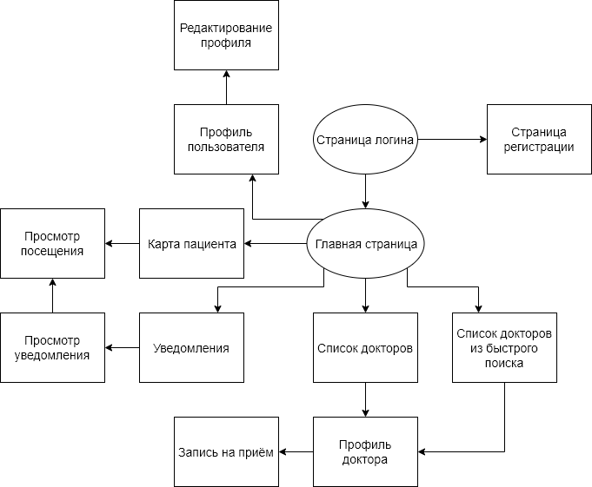
Схема переходов между страницами для пациента:

Slide 6

Схема приложения:

Slide 7
Заключение:
Результатом разработки является Web-сервис для бронирования посещения к врачу и управления этими посещениями.
Сервис предоставляет следующие возможности:
- регистрация доктора или пациента;
- пациент может записаться на приём;
- доктор может принять или отклонить посещение;
- получение и просмотр различных уведомлений;
- просмотр, редактирование и удаление своего профиля.

